Slide 1



This is your presentation title
TECHNIQUE D’ESTIMATION DU WORKING SET BASEE SUR LE PML (PAGE MODIFICATION LOGGING)
Mémoire de fin d’études
Soutenu et présenté par :
Célestine Stella N’DONGA BITCHEBE
En vu de l’obtention du :
Diplôme d’Ingénieur en Conception, option Génie Informatique
14 Septembre 2018
‹#›

Slide 2
Grandes étapes
Introduction
Etat de l’art
Implémentation
Conclusion
Background
Contributions
Résultats
1 | 2 | 3 | 4 | 5 | 6 | 7

Slide 3
Introduction
1
Situer le contexte
Exposer la problématique
Expliquer les motivations
Présenter les objectifs

Slide 4

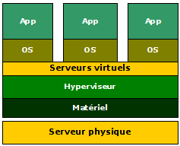
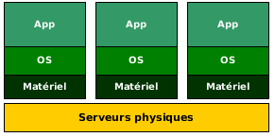
Contexte
50 - 70% des dépenses
Datacenter
Réduction de la consommation électrique
Virtualisation
Notes:
Ces dernières années ont vu la virtualisation s’imposer comme technologie de base dans les DCs (site physique sur lequel se trouvent regroupés des équipements constituants du système d'information de l'entreprise : ordinateurs centraux, serveurs, etc.), car elle permet de tasser le maximum de services sur un nombre réduit de machines physiques. Ainsi les machines physiques non utilisées sont éteintes ce qui réduit la consommation électrique qui représente 50 à 70% des dépenses dans un DC

Slide 5



Contexte
Utilisateurs
Hébergement
Un faible taux de consolidation
Reservé
Un rendement énergétique faible
Réel
Un gaspillage de la mémoire
Working set size
WSS
Perte d’argent
Ressource critique
Notes:
les entreprises et les particuliers achètent auprès des fournisseurs de datacenters des espaces pour faire tourner leurs applications. Le pb est qu’ils ont tendance à reserver bien plus de ressources que ce dont ils ont réellement besoin ceci par souci de performance, ce qui a pour conséquences…. Ce qui entriane une perte d’argent
Le client achète principalement : l’espace disque et l’espace mémoire et c’est la mémoire qui est la ressource critique dans un DC
Ainsi pour résoudre les pbs présentés et surtout faire plus de gains, les gestionnaires de DCs cherchent à savoir pour chaque application hébergée quelle est la quantité de mémoire dont elle a effectivement besoin au cours de son exécution : cette quantité s’appelle le working set size (ceci permettra d’allouer de la mémoire dynamiquement, i.e. au prorata des besoins)

Slide 6

Problématique
Comment estimer le working set sans dégradations de performances?
Problème d’estimation du WSS
Lenteur
Indisponibilité momentanée
Etc.
Techniques existantes
Imprécision : sur/sous estimation
Inconvénients
Nécessitent beaucoup de ressources : surcharge des processeurs
Nécessitent la modification du système des serveurs virtuels : intrusives
Notes:
Le pb d’estimation du wss ne date pas d'aujourd'hui. Il existe déjà de nombreux travaux qui s’y sont intéressés et des techniques d’estimation qui en découlent. Ces techniques sont basées sur des approches et méthodologies qui … ces points sont des inconvénients car ils peuvent avoir des impacts négatifs sur les applications des clients : lenteur, indisponibilité, etc. ceci est inacceptable pour le client car l’estimation du wss profite au provider, il doit dc pouvoir le faire sans perturber l’exécution des applications des clients
Le pb tourne donc autour de la question suivante :

Slide 7



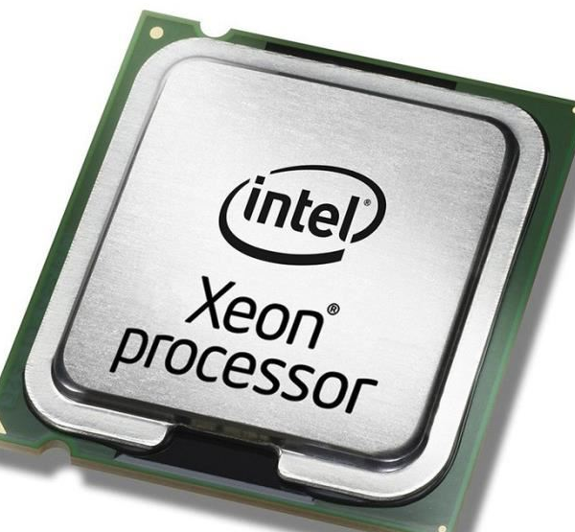
Motivations & Objectifs
Intérêt
Objectifs
Étudier l’architecture actuelle du PML et ressortir les limites
Solution basée sur le mécanisme du PML = Solution matérielle
Proposer une architecture qui sied mieux au problème
Solution existantes = Approches logicielles
Faciliter l’obtention des statistiques de working set
Définir un algorithme s’appuyant sur cette nouvelle architecture
Aucun travail de recherche sur le PML
P
M
L
But
Evaluer et comparer
Page Modification Logging
Notes:
Depuis 2016 Intel en collaboration avec VMWare (développeur d’hyperviseur, nous verrons par la suite ce qu’est un hyperviseur) a commencé à produire des processeurs équipés d’une nouvelle technologie de virtualisation appelée Page Modification Logging, en abrégé PML
Le pml a été introduit par Intel pour faciliter l’obtention des statistiques liées au working set (telles que les zones de la mémoire que la machine utilise pendant son exécution, nous y reviendrons plus en détails dans la suite)
Nous avons porté un intérêt particulier à cette fonctionnalité pour ++ raisons :
Une technique d’estimation du wss basée sur le mécanisme pml aurait ceci de différent que c le processeur lui mm qui nous renvoie les informations nécessaires à l’estimation : on parlera de solution matérielle (le matériel faisant ici référence au processeur)
Ceci nous permettra donc de pallier les pbs que posent les techniques existantes qui elles sont basées sur des approches dites logicielles (nous expliquerons pourquoi quand nous présenterons ces techniques par la suite)
En outre, jusqu’ici aucun travail de recherche ne s’est intéressé à cette nouvelle fonctionnalité
Nous avons entrepris ce travail avc pour but :
Étudier le design actuel du pml afin de mettre en exergue les limites que présente le mécanisme pour l’estimation du ws
Proposer une nouvelle architecture mieux adaptée pour répondre au pb posée dans la problématique
Définir un algorithme d’estimation qui s’appuie sur cette nouvelle architecture
Evaluer notre technique et la comparer à celles qui existent déjà

Slide 8
Background
2
Présenter les concepts théoriques liés à la virtualisation et au PML

Slide 9
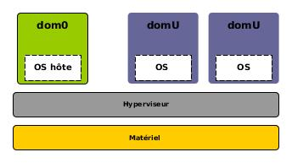

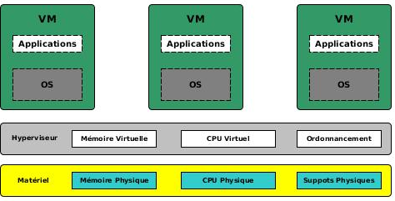
Généralités sur la virtualisation
Virtualisation = ensemble des techniques qui permettent de faire fonctionner simultanément sur une seule machine physique (machine hôte) plusieurs systèmes d’exploitation appelés machines virtuelles (VM)
Assez populaire
Utilisé par Amazon dans ses datacenters
Code adapté pour le PML
Outil logiciel qui permet de faire tourner les VMs sur la machine hôte
Notes:
La figure svte représente l’architecture d’un syst virtualisé où on a les machines virtuelles au dessus du matériel de la machine hôte
prenons l’exemple d’une femme enceinte : quand la maman se déplace, le bb se déplace aussi mais pas en marchant coe le fait la maman, le bb respire et se nourrit mais à travers les fonctions vitales et digestives de la maman si la maman arrête de respirer, le bb va suffoquer, si la maman ne sourit plus le bb en souffre ; et bien ds cet exemple le bb est comparable à la machine virtuelle et la maman à la machine physique ou hôte; une machine virtuelle c juste son syst d’exploitation et ses applications, elle utilise le matériel (processeurs, mémoires, claviers, etc.) de la machine physique
Comme on peut le voir sur la fig entre les vm et le matériel nous avons l’hyperviseur qui est l’outil (logiciel) qui nous permet de faire tourner toutes ces machines virtuelles dans notre machine physique. En revenant à l’exemple de la femme enceinte, nous pouvons assimiler l’hyperviseur au cordon ombilical qui lie le bb à sa maman. Tout comme le cordon permet la circulation des nutriments par exemple de la mère à l’enfant, l’hyperviseur permet d’allouer les ressources physiques aux machines virtuelles
Dans ce travail nous utilisons le syst de virtualisation XEN qui est utilisé par Amazon dans ses DCs, il est assez connu et il a déjà modifié son code pour prendre en charge le mécanisme du PML. l’architecture d’un syst virtualisé avc xen est le suivant; ici la machine hôte est elle mm considérée comme une vm mais avc ts les privilèges : dom0, et les autres vm st des domU pour domain unprivileged

Slide 10
Virtualisation assistée par le matériel
Virtualisation aujourd’hui
Virtualisation de la mémoire
Virtualisation du processeur
Hardware Assisted Virtualization
Virtualisation assistée par le matériel
EPT
Extended Page Table
VT-x
Virtual Technology extensions
INTEL
Notes:
Aujourd’hui le concept de virtualisation s’étend à la mémoire et au processeur : on parle de hardware assisted virtualization ou virtualisation assistée par le matériel
Intel a introduit dans ses processeurs des fonctionnalités pour prendre en compte ce niveau de virtualisation : VT-x pour la virtualisation du processeur et EPT pour la virtualisation de la mémoire

Slide 11
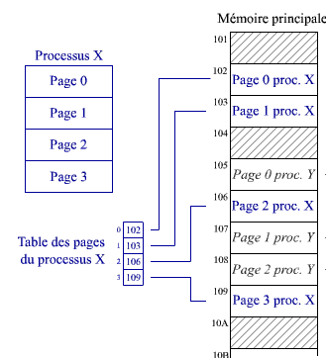
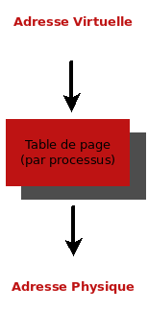
Virtualisation de la mémoire : Environnement natif
Translation Lookaside Buffer
RAM
CPU
CPU
RAM
Page 0
…
Page n
TLB
Table de pages
TLB miss
MMU
Notes:
Dans un environnement natif, i.e. sans système de virtualisation, la mémoire centrale est divisée en espaces appelés pages mémoire. Lorsque le processeur exécute un processus, celui-ci utilise des pages avec des adresses dites virtuelles. Ce n’est q lorsq le processus essaiera de modifier une de ces pages que le processeur fera appel à l’unité de gestion mémoire pour trouver les adresses réelles correspondantes. En effet, la mmu maintient pour chaque processus, une table de pages qui contient les correspondances entre les adresses virtuelles des pages du processus et les adresses physiques en mémoire centrale
C dc ainsi que la mémoire est virtualisée dans un environnement natif
Étant donné que la table de pages est en mémoire centrale, cela ralentirait le processeur d’aller chercher les adresses virtuelles en mémoire centrale à chaque écriture. Ainsi, il existe à l’intérieur du processeur mm une structure de données qui contient les entrées récentes de la table de pages : la TLB. de cette façon, si l’adresse recherchée se trouve dans la tlb, le processeur peut directement aller à l’emplacement mémoire correspondant. Ds le cas où aucune entrée n’est trouvée on parle de tlb miss. Et le processeur reprend le processus normal décrit précédemment

Slide 12


Virtualisation de la mémoire : Environnement virtualisé (EPT)
Environnement virtualisé
gPT : guest Page Table
VM
OS
1
gVA : guest Virtual Address
hPA : host Physical Address
Hyperviseur
gPA : guest Physical Address
2
Notes:
Dans un environnement virtualisé, chaque vm est un syst d’exploitation à part entière comme ns l’avons mentionné plus haut; donc tout comme dans un environnement natif chaque processus maintient une table de pages qui contient les correspondances entre adresses virtuelles et physiques : gPT
Ici les adresses virtuelles des pages des processus sont appelées gVA. Lorsqu’un processus s’exécutant dans la machine virtuelle veut modifier une page, il faut trouver en mémoire centrale l’adresse réelle y correspondant appelée hPA. Ici la translation se fait à 2niveaux : 1rement ds la vm avc le gPT, on obtient une adresse physique dans la vm appelée gPA, ensuite dans l’hyperviseur avec la table de page étendue ou EPT qui donne la translation guest physical à host physical

Slide 13
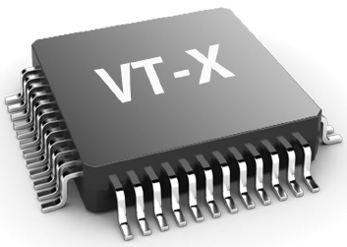
Virtualisation du processeur : Intel VT-x
VM
mode non-root
App
Guest OS
vCPU
Virtual CPU
hyperviseur
#vmexit
#vmlaunch
#vmresume
mode root
VMCS
Sauvegarde de l’état de la VM
CPU
Hardware
hyperviseur
Notes:
Pour mieux comprendre le PML et son mécanisme de fonctionnement il est nécessaire de connaître certaines notions liées au support des processeurs Intel pour la virtualisation
Les extensions vt-x dupliquent entièrement l’état architectural visible du processeur afin que la machine virtuelle aie l’illusion d’y avoir complètement accès
Pour que ceci ne reste qu’une illusion, un nouveau mode d’exécution est introduit : le mode root. Ainsi, l’os hôte et l’hyperviseur s’exécutent en mode root, i.e. avc ts les droits et privilèges d’accès au matériel, et les autres vms s’exécutent en mode non-root avec des accès restreints
Avec les vt-x chaque vm a en mémoire centrale une structure de données gérée par l’hyperviseur et appelée vmcs, virtual machine control structure, qui sert à sauvegarder l’état de la VM.
Lorsque l’état de la vm est chargé, elle s’exécute en mode non-root jusqu’à ce qu’elle génère une exception qui doit être prise en main par l’hyperviseur : cette transition du mode non-root au mode root s’appelle #vmexit

Slide 14
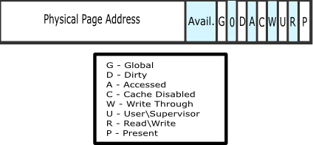
PML : Page Modification Logging
PML étend le procédé qui se produit lorsque les bits accessed et dirty sont mis à jour
Hyperviseur
bit dirty mis à 1
Page modifiée
EPT
vCPU
PML
virtualisation
Hyperviseur
Étend les capacités des systèmes de virtualisation utilisant le mécanisme d’EPT
Permet de traquer les pages mémoire que la VM modifie pendant son exécution
gPA0
…
gPA511
PMLog
CPU
Changements dans les VMCS
Enable PML : lorsque le processeur supporte la fonctionnalité, il doit être mis à 1 pour activer le mécanisme.
Page modification log : c’est la page mémoire dans laquelle sont enregistrées les gPAs. Elle contient 512 entrées de 64 bits.
PML Address : adresse physique du page modification log.
PML index : index de remplissage du page modification log. Il va de 511 à 0 .
Page modifiée
Page modifiée
Notes:
Il est tout d’abord à noter que le pml n’est utilisé que dans le cadre de la virtualisation; ce mécanisme ne peut dc pas être utilisé dans un environnement natif. Le pml étend...
Nous allons dc expliquer comment : intel a introduit dans ses processeurs récents des bits accessed et dirty pour l’ept, de sorte que quand la vm accède à une page le bit accesed est mis à 1, et lorsque la page est modifiée le bit dirty est mis à 1.
Le pml se base sur ces bits accessed et dirty, en étendant le procédé qui se produit lorsqu’ils sont mis à jour. En effet, lorsqu’une écriture fait passer le bit dirty d’une page de 0 à 1, le processeur va enregistrer l’adresse physique de cette page (gPA) dans un espace de logs appelée page modification log (PMLog). Nous présenterons les détails de ce mécanisme dans la suite
L’introduction du pml a nécessité des changements dans la structure de contrôle vmcs de la machine virtuelle. Ceux qui nous intéressent sont les champs suivants :

Slide 15
État de l’art
3
Présenter les techniques existantes et leurs limites

Slide 16
In two or three columns
Yellow
Is the color of gold, butter and ripe lemons. In the spectrum of visible light, yellow is found between green and orange.
Blue
Is the colour of the clear sky and the deep sea. It is located between violet and green on the optical spectrum.
Red
Is the color of blood, and because of this it has historically been associated with sacrifice, danger and courage.

Slide 17
BIG CONCEPT
Bring the attention of your audience over a key concept using icons or illustrations

Slide 18
A picture is worth a thousand words
A complex idea can be conveyed with just a single still image, namely making it possible to absorb large amounts of data quickly.

Slide 19

Want big impact?
Use big image

Slide 20
Use charts to explain your ideas
White
Gray
Black

Slide 21
1
Introduction
01
Text Title
Place your own text here
02
Text Title
Place your own text here
02
Text Title
Place your own text here
03
Text Title
Place your own text here
03
Text Title
Place your own text here
04
Text Title
Place your own text here
04
Text Title
Place your own text here

Slide 22
And tables to compare data
 | A | B | C
Yellow | 10 | 20 | 7
Blue | 30 | 15 | 10
Orange | 5 | 24 | 16

Slide 23
Maps
our office

Slide 24
89,526,124
Whoa! That’s a big number, aren’t you proud?

Slide 25
89,526,124$
185,244 users
100%
That’s a lot of money
And a lot of users
Total success!

Slide 26
Our process is easy
first
second
last

Slide 27
Let’s review some concepts
Yellow
Is the color of gold, butter and ripe lemons. In the spectrum of visible light, yellow is found between green and orange.
Blue
Is the colour of the clear sky and the deep sea. It is located between violet and green on the optical spectrum.
Red
Is the color of blood, and because of this it has historically been associated with sacrifice, danger and courage.
Yellow
Is the color of gold, butter and ripe lemons. In the spectrum of visible light, yellow is found between green and orange.
Blue
Is the colour of the clear sky and the deep sea. It is located between violet and green on the optical spectrum.
Red
Is the color of blood, and because of this it has historically been associated with sacrifice, danger and courage.

Slide 28
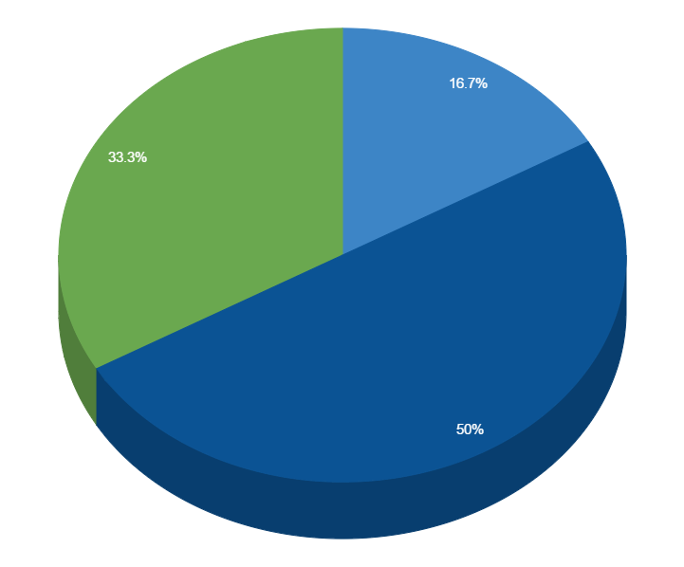
You can copy&paste graphs from Google Sheets

Slide 29
Android project
Show and explain your web, app or software projects using these gadget templates.
Place your screenshot here

Slide 30
iPhone project
Show and explain your web, app or software projects using these gadget templates.
Place your screenshot here

Slide 31
Tablet project
Show and explain your web, app or software projects using these gadget templates.
Place your screenshot here

Slide 32
Desktop project
Show and explain your web, app or software projects using these gadget templates.
Place your screenshot here

Slide 33
THANKS!
Any questions?
You can find me at @username & user@mail.me

Slide 34
Credits
Special thanks to all the people who made and released these awesome resources for free:
Presentation template by SlidesCarnival
Photographs by Unsplash

Slide 35
Presentation design
This presentation uses the following typographies and colors:
Titles: Roboto Slab
Body copy: Nixie One
You can download the fonts on these pages:
https://www.fontsquirrel.com/fonts/nixie-one
https://www.fontsquirrel.com/fonts/roboto-slab
Steel #18637b / Dark steel #114454
Light Green #94bf6e / Green #3b8d61 / Dark green #165751
You don’t need to keep this slide in your presentation. It’s only here to serve you as a design guide if you need to create new slides or download the fonts to edit the presentation in PowerPoint®

Slide 36
SlidesCarnival icons are editable shapes.
This means that you can:
Resize them without losing quality.
Change line color, width and style.
Isn’t that nice? :)
Examples:

Slide 37
😉
Now you can use any emoji as an icon!
And of course it resizes without losing quality and you can change the color.
How? Follow Google instructions https://twitter.com/googledocs/status/730087240156643328
✋👆👉👍👤👦👧👨👩👪💃🏃💑❤😂😉😋😒😭👶😸🐟🍒🍔💣📌📖🔨🎃🎈🎨🏈🏰🌏🔌🔑 and many more...

